Slide 1

GENETIC ALGORIthms
NhÓM 3
BÀI TIỂU LUẬN
TRÍ TUỆ NHÂN TẠO
Sinh viên thực hiện:
Nguyễn Nhâm Ngọ- 200120730
Phan Thị Mỹ Quyên - 2001207102
Đồng Minh Phương- 2001207110
Trần Hồng Nhật – 2001200021
Lê Trần Tiến- 2001207261

Slide 2
Nội dung 1
Nội dung 2
Nội dung 3

Slide 3
Nội dung 1:
GIỚI THIẾU THUẬT TOÁN
Nội dung 2:
Nội dung 3:

Slide 4
Nội dung 1: Giới thiệu thuật toán
Nội dung 2:
Sơ đồ thuật toán
Nội dung 3:

Slide 5
Nội dung 1: Giới thiệu thuật toán
Nội dung 2: Sơ đồ thuật toán
Nội dung 3:
Demo

Slide 6
Nội dung 1:
Tìm hiểu về thuật toán
1.1. Giới thiệu về thuật toán
Genetic Algorithms (GA) - Giải thuật di truyền là một kỹ thuật khoa học máy tính nhằm giải quyết các bài toán tối ưu tổ hợp.
GA dựa trên quá trình thích nghi tiến hóa của các quần thể sinh học dựa trên học thuyết của Darwin. Nó vận dụng các nguyên lý: di truyền, đột biến, chọn lọc tự nhiên và trao đổi chéo.
GA dùng một số thuật ngữ của ngành di truyền học như: nhiễm sắc thể, quần thể (Population), Gene... Nhiễm sắc thể được tạo thành từ các Gene (được biểu diễn của một chuỗi tuyến tính)
GAs được sử dụng cho những bài toán khó, và đã được ứng dụng thành công cho một số bài toán như: Lập kế hoặc,hệ thống điều khiển, bài toán người đi du lịch,…

Slide 7
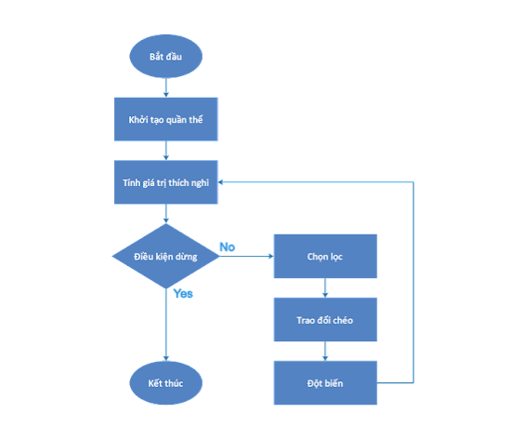
Nội dung 2:
Sơ đô thuật toán

Slide 8
Giải thuật sẽ được thực hiện qua các bước sau:
•Khởi tạo quần thể: Sinh ra ngẫu nhiên một quần thể gồm n cá thể (trong đó n là lời giải cho bài toán).
•Tính giá trị thích nghi: Ước lượng độ thích nghi của mỗi cá thể.
•Điều kiện dừng: Kiểm tra điều kiện để kết thúc giải thuật.
•Chọn lọc: Chọn hai cá thể bố mẹ từ quần thể cũ theo độ thích nghi của chúng (cá thể có độ thích nghi càng cao thì càng có nhiều khả năng được chọn).
•Trao đổi chéo: Với một xác suất được chọn, trao đổi chéo hai cá thể bố mẹ để tạo ra một cá thể mới.
•Đột biến: Với một xác suất đột biến được chọn, biến đổi cá thể mới.
•Chọn kết quá: Nếu thỏa mãn điều kiện dừng thì giải thuật kết thúc và chọn được lời giải tốt nhất trong quần thể hiện tại.
Ta có thể thấy rằng, khi Điều kiện dừng chưa được thỏa mán, quần thể mới sẽ liên tục được tạo ra bằng cách lặp lại 3 bước Chọn lọc, Trao đổi chéo và Đột biến.
GA có 2 điều kiện dừng cơ bản:
Dựa trên cấu trúc nhiễm sắc thể, kiểm soát số gene được hội tụ, nếu số gene được hội tụ tại một điểm hoặc vượt quá điểm đó thì giải thuật kết thúc.
Dựa trên ý nghĩa đặc biệt của nhiễm sắc thể, đo sự thay đổi của giải thuật sau mỗi thế hệ, nếu thay đổi này nhỏ hơn một hằng số xác định thì giải thuật kết thúc.

Slide 9
Nội dung 3:
DEMO

Slide 10


Thanks For Watching!

